Slide 1
Английский для специальных целей. Английский для юристов – 3 (межкампусный курс)
Буримская Диана Валентиновна – к.п.н., доцент,
НИУ ВШЭ (Москва)
Морозова Ирина Сергеевна - к.ф.н., доцент,
НИУ ВШЭ (Пермь)
Смолянина Елена Анатольевна - к.ф.н., доцент,
НИУ ВШЭ (Пермь)

Slide 2
Национальная доктрина образования в РФ до 2025, «Концепции развития системы высшего образования в России до 2030»
Совершенствование методов обучения;
Обеспечение новыми образовательными
технологиями;
Обучение в условии информатизации
образования.

Slide 3
Программа Развития НИУ ВШЭ до 2030
смешанное (blended) обучение - необходимая модель современного образования, которая сочетает традиционные формы обучения с применением средств информационных и коммуникационных технологий.

Slide 4
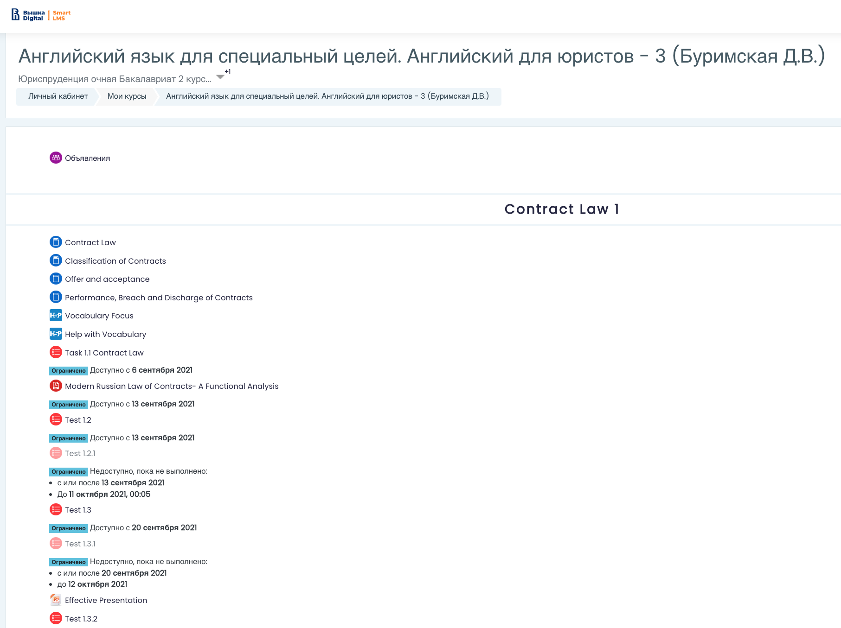
Структура онлайн курса

Slide 5
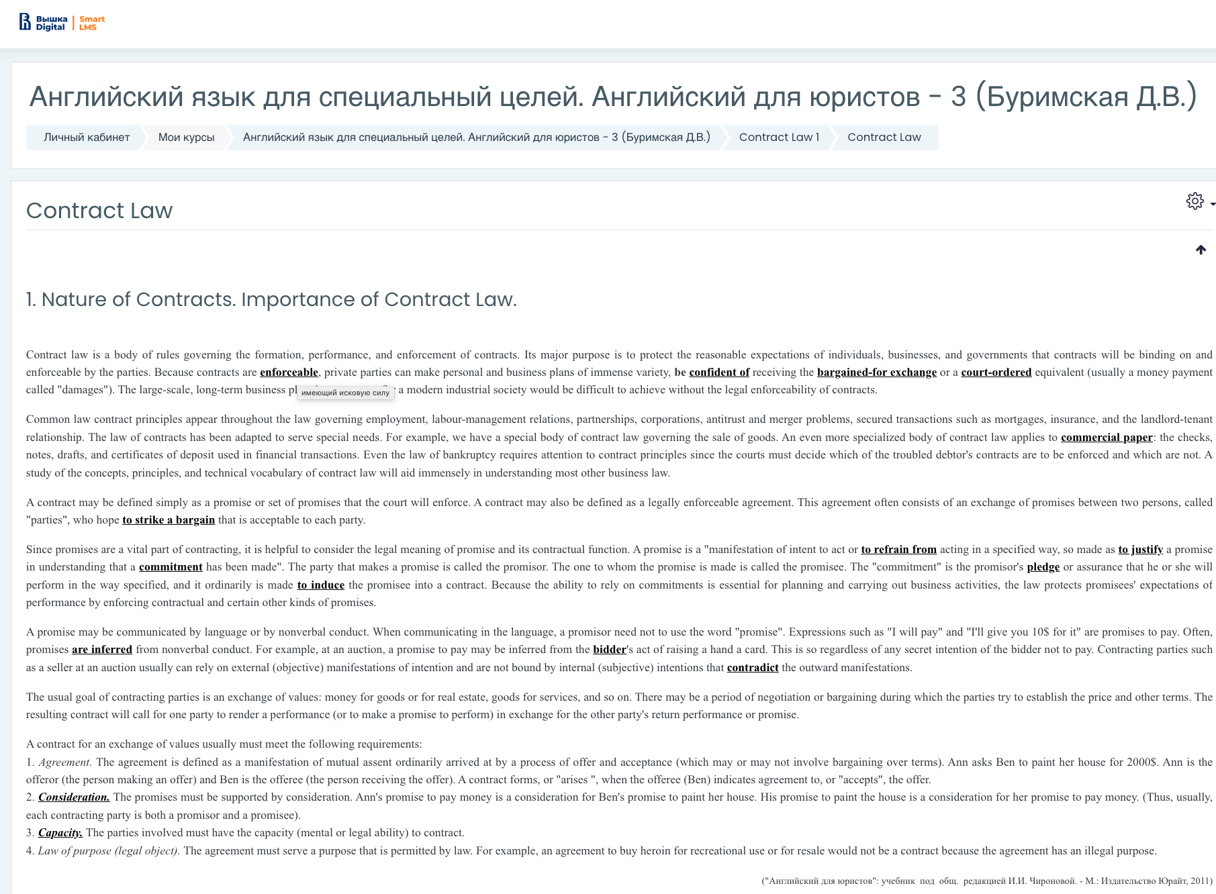

Slide 6
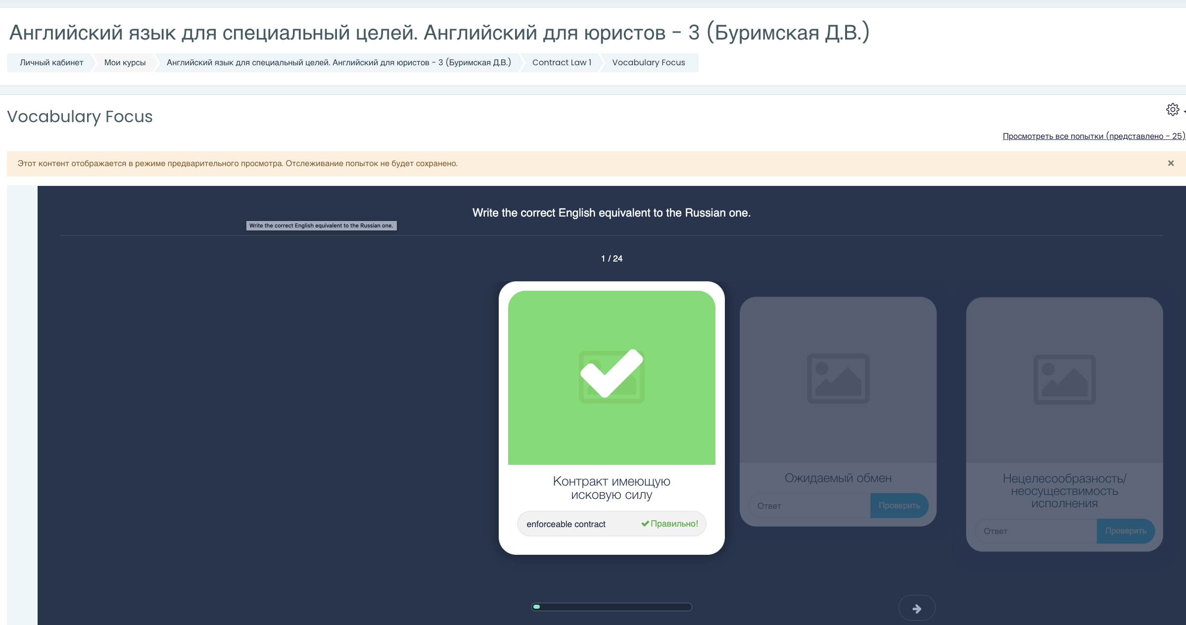

Slide 7
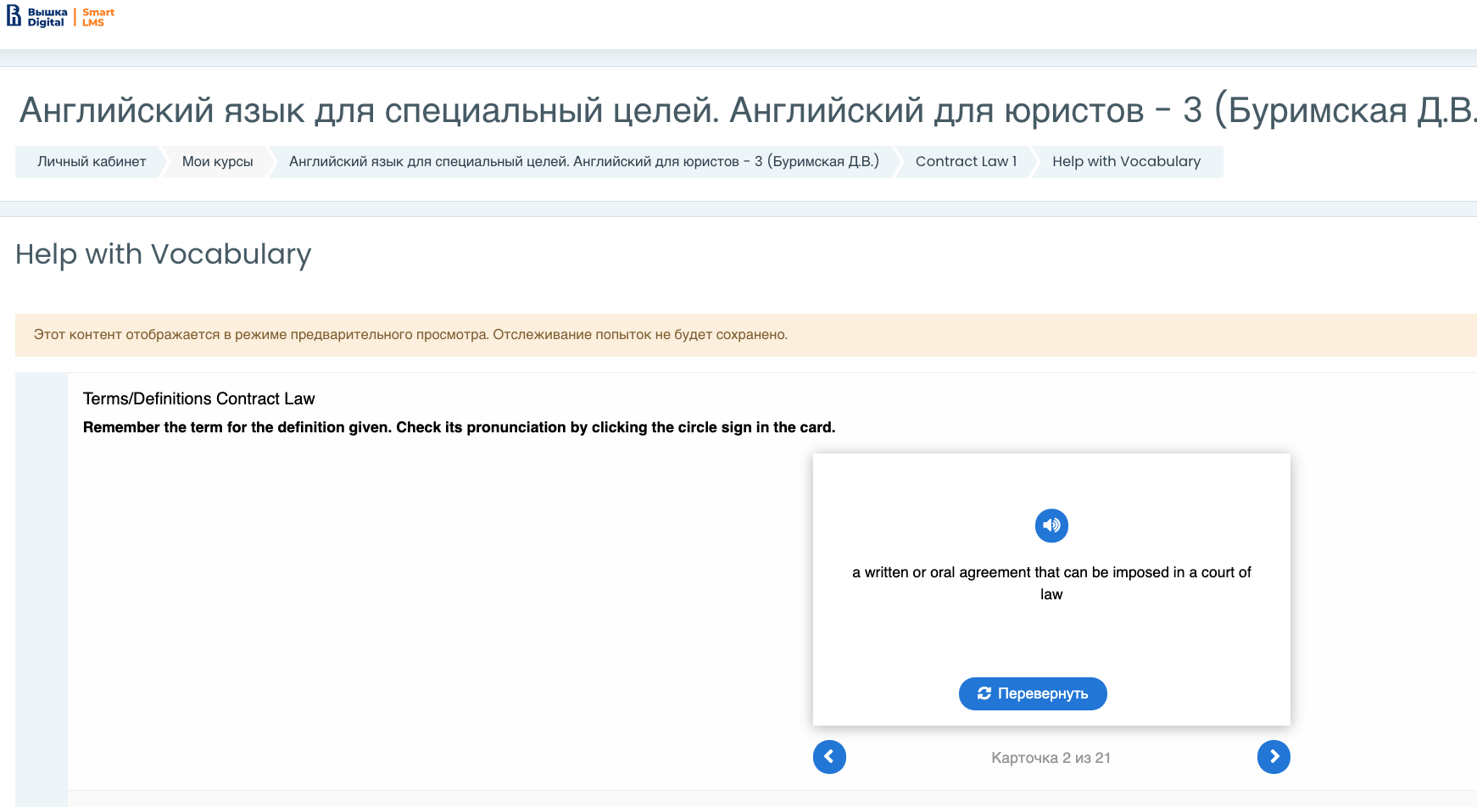

Slide 8
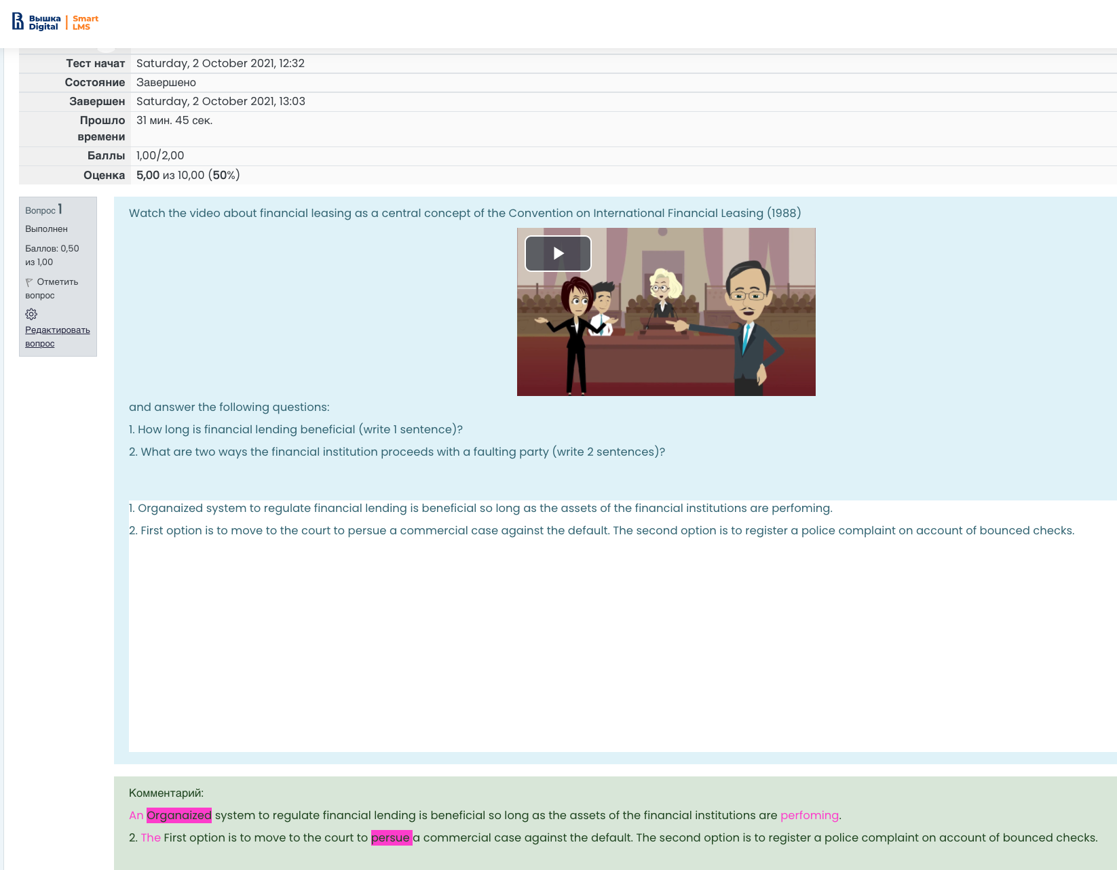

Slide 9
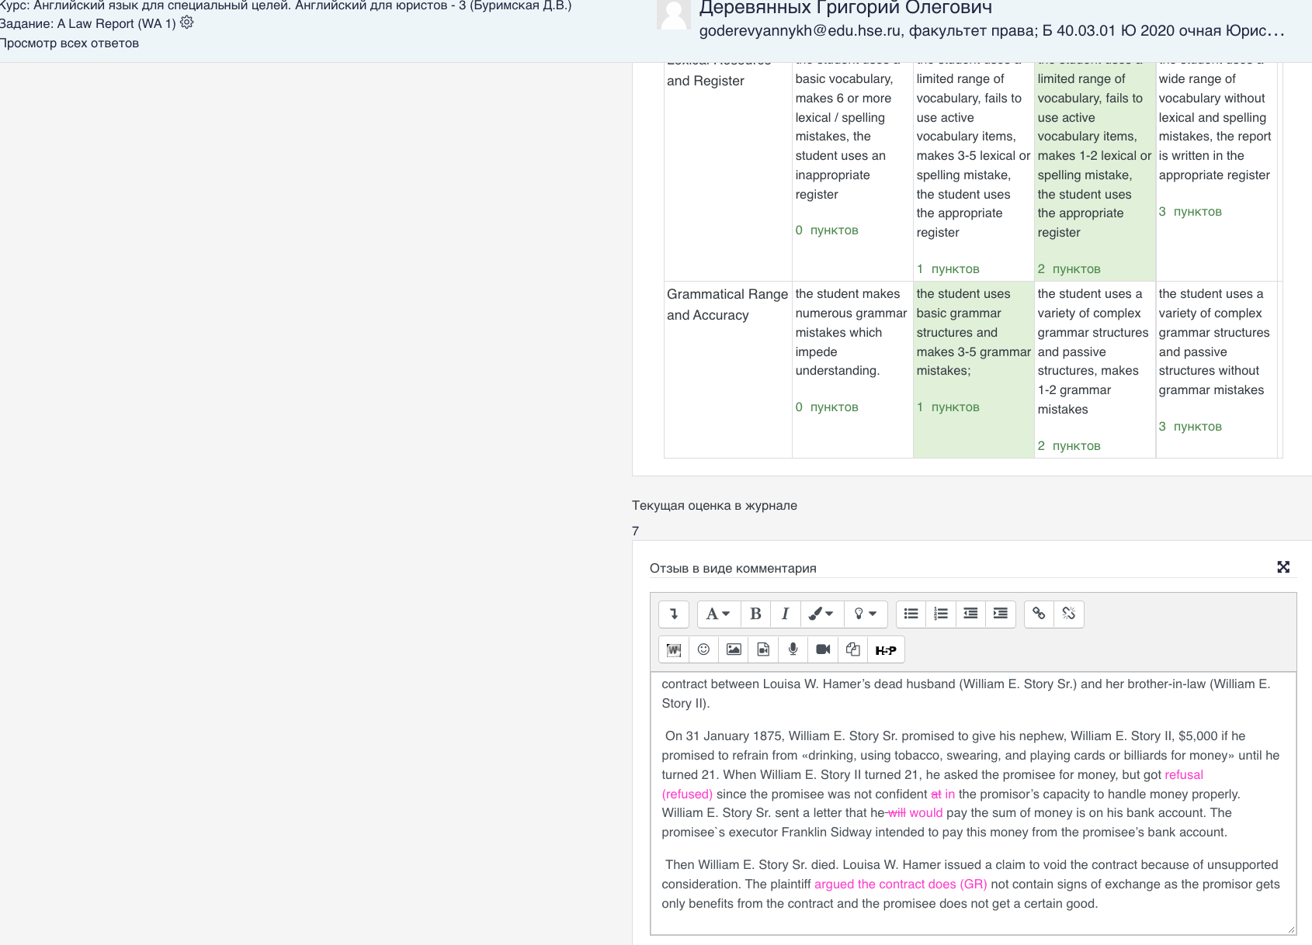

Slide 10
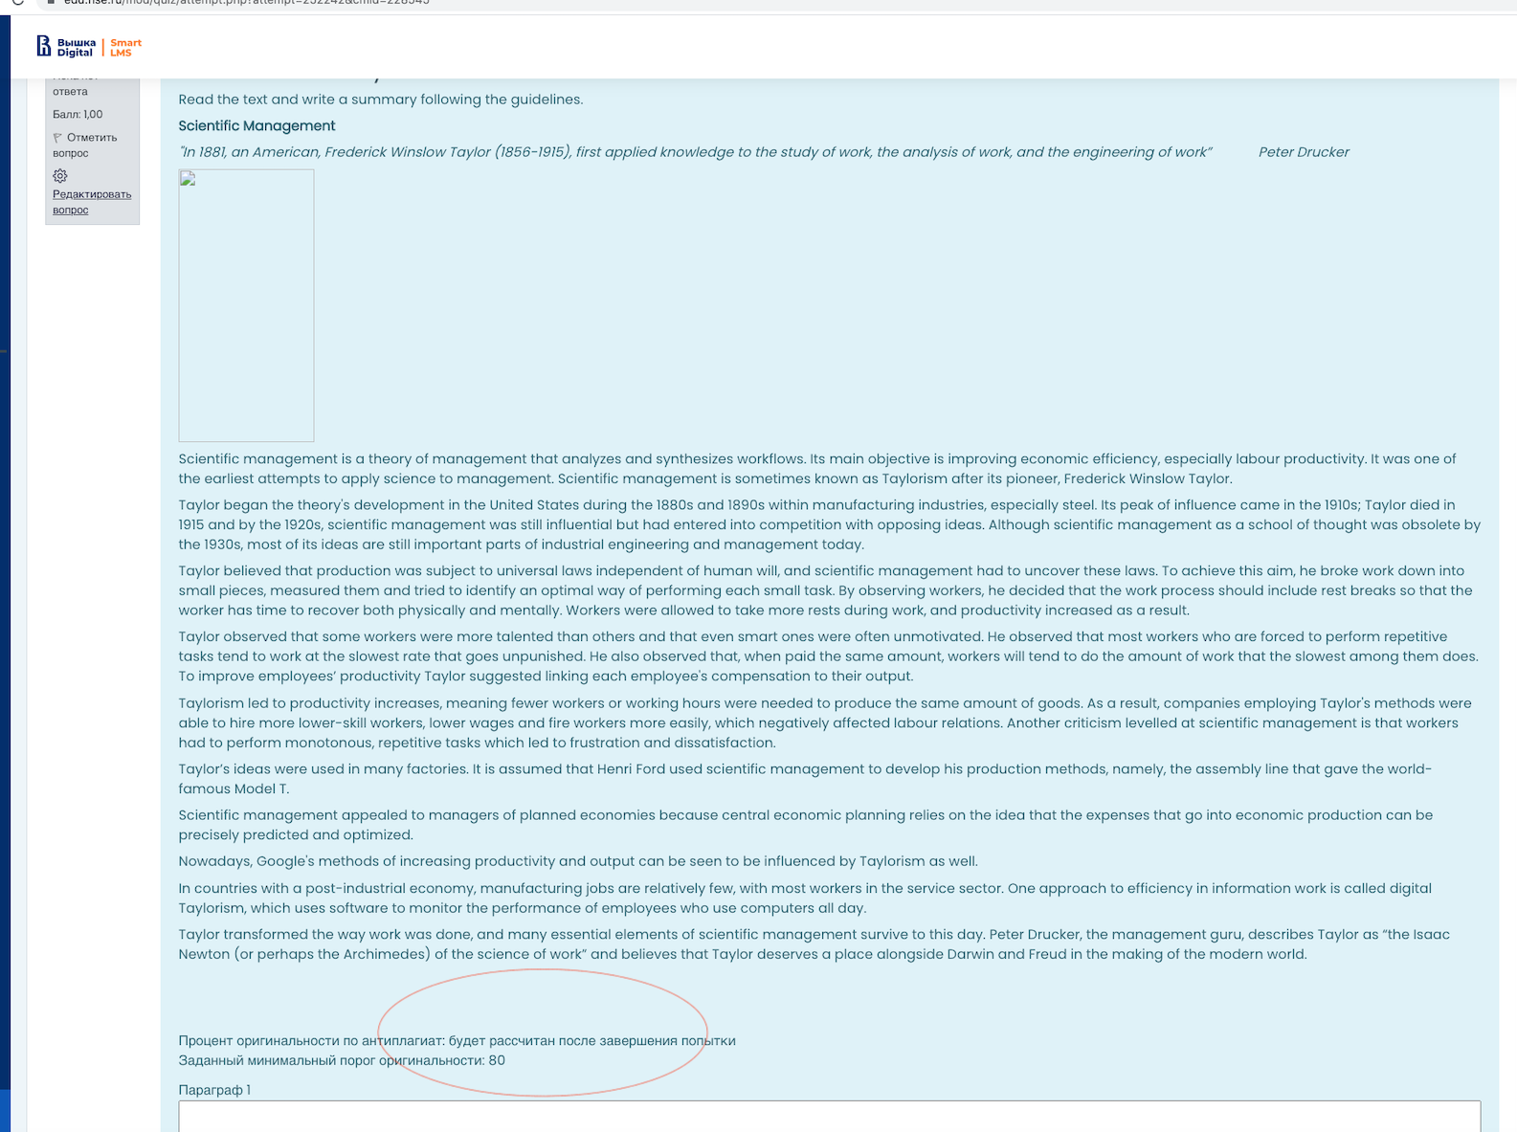

Slide 11
Cмешанное обучение
- это необходимая форма современного университетского курса, так как образовательный процесс становится гибким (обеспечивается независимость учебного процесса от времени, продолжительности), модульным (можно планировать индивидуальную образовательную траекторию в соответствии с образовательными потребностями), доступным (достигается независимость от географического положения студента), мобильным (благодаря налаженной связи между студентом и педагогом).

